Slide 1
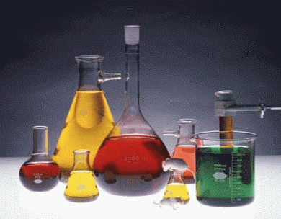
Валидация титриметрических методик анализа.

Slide 2
План
Фармакопейные требования к валидации титриметрических методик анализа.
Неопределенность конечной аналитической операции титрования.
Титрованные растворы.
Предлагаемый подход к валидации титриметрических методик.
Пример.

Slide 3
Процедура валидации аналитических методик предусмотрена чтобы -
аналитическая методика заняла достойное место в системе обеспечения качества, соответствовала своему назначению, то есть гарантировала достоверные и точные результаты анализа.

Slide 4
При проведении валидации:
1. можно своевременно выявить в процессе разработки новых методик их недостатки и на ранних стадиях существенно улучшить методику.
2. появляется уверенность и в методике, и в качестве анализируемого препарата.
3. обязательно принимают практическое участие различные аналитические лаборатории.

Slide 5
Валидация аналитической методики
это экспериментальное доказательство того, что методика пригодна для решения аналитических задач.

Slide 6
Фармакопейные требования к валидации титриметрических методик анализа
правильность
сходимость
специфичность
линейность
диапазон методики

Slide 7
Допуски содержания
Стандартные допуски содержания фармацевтических субстанций 99,0 -101,0 %.
В ГФ также встречаются указания для применения титриметрических методов для определения ГЛС. Допуски обычно составляют в этом случае от 95,0 до 105,0%.

Slide 8
Общие требования к неопределенности методик титрования

Slide 9
Подход к валидации титриметрических методик Постановка задачи
Задача количественного титриметрического определения субстанций – не определить содержание основного вещества, а убедиться в том, что оно значимо не отличается от 100 %.

Slide 10
Нормализованные координаты
При проверке линейности по оси ординат откладывают объем титрования (Vi), а по оси абсцисс – навеску, взятую для титрования (mi).
Данной номинальной навеске m_{T} соответствует номинальный объем титрования в мл V_{T}

Slide 11
Номинальный объем титрования

Slide 12
Диапазон
Целесообразно брать 9 точек
В соответствии с требованиями ГФ, диапазон должен быть (80-120) % от номинального значения.

Slide 13
Критерии линейности
В нормализованных координатах исследуется линейная зависимость
Y_{i} = а + b• X_{i}

Slide 14
Систематическая погрешность

Slide 15
Предел обнаружения (ПО) и предел количественного определения (ПКО)
ПО=3.3·s_{a} / b ≈ 3.3·s_{a}
ПКО=10·s_{a} / b ≈ 10·s_{a}

Slide 16
БЛАГОДАРЮ ЗА ВНИМАНИЕ

